Slide 1


Команда «Крымские» Кейс 2 - СБЕР

Slide 2

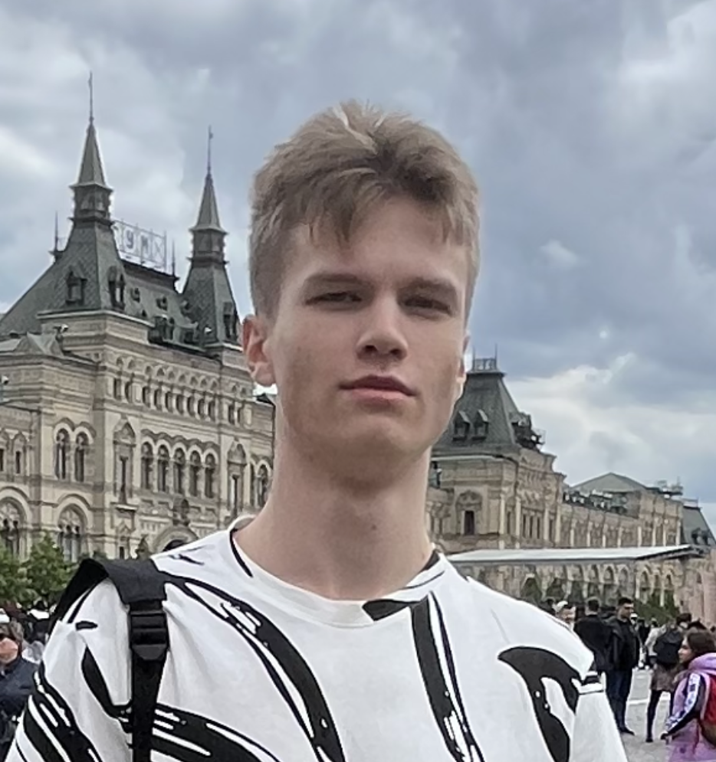
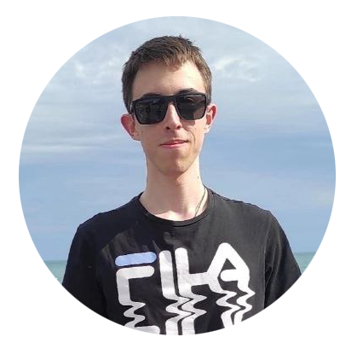
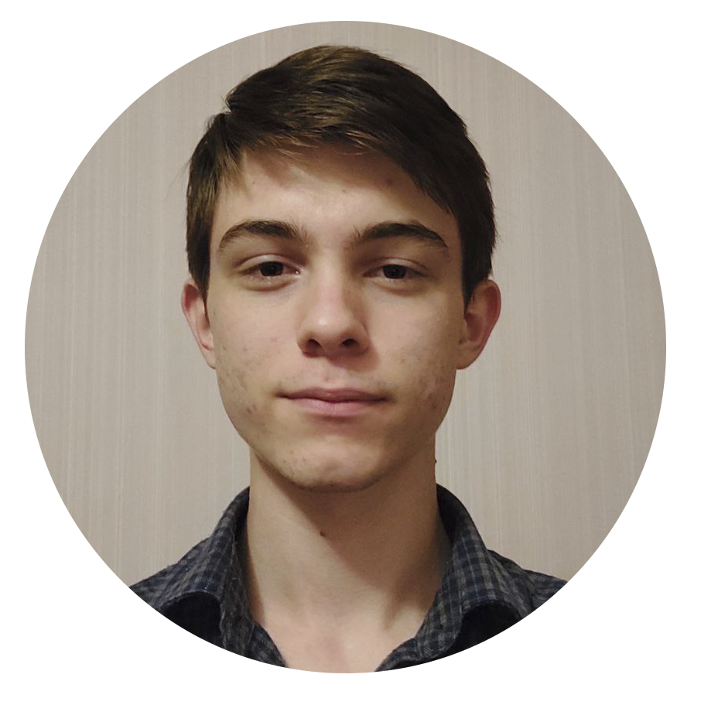
НАША КОМАНДА
Гацко Андрей
team lead
Сердученко Николай
frontend developer
Юсуф Якубов
backend developer

Slide 3
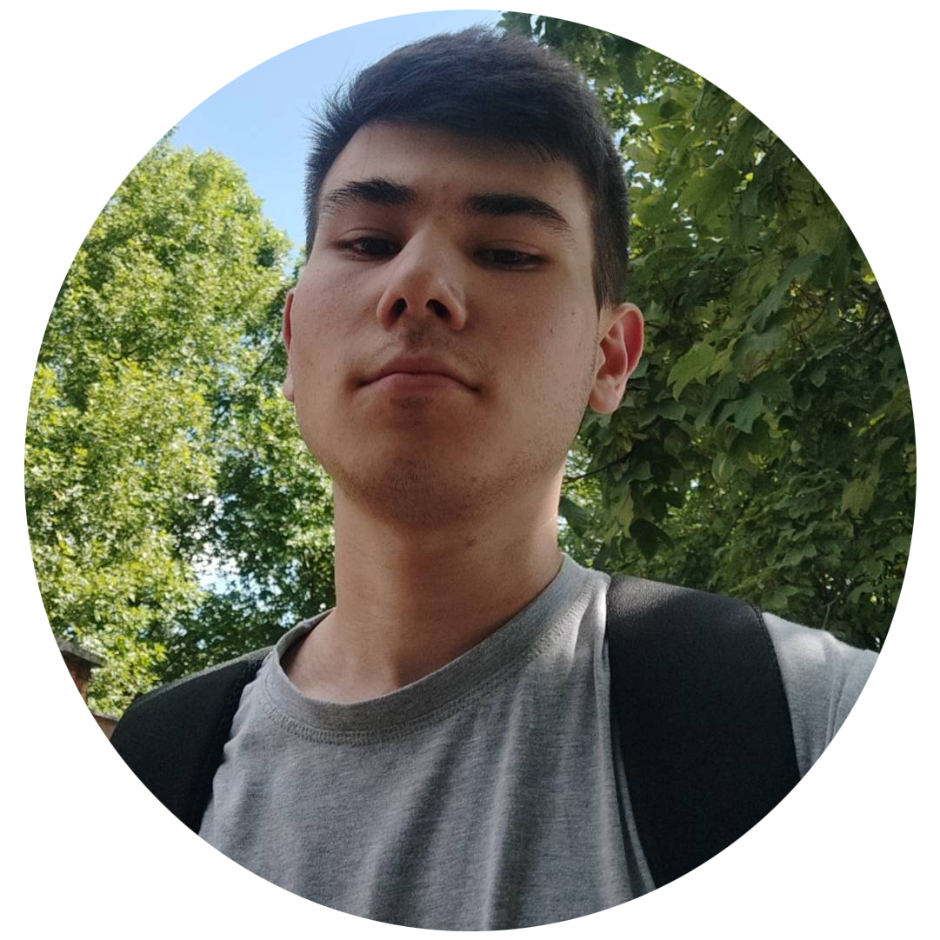
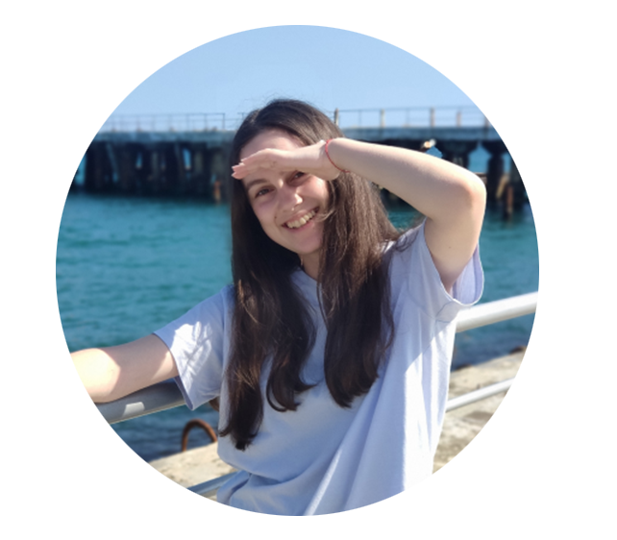
НАША КОМАНДА
Ислямов Арсен
design
Меметова Шевкие
design

Slide 4

ПРОБЛЕМА

Slide 5

Основные задачи
Оптимизация времени рассмотрения заявки
Повышение удобства работы андеррайтера
Снижение рисков

Slide 6

Стек разработки
BACKEND
C# .NET
FRONTEND
React/TS
ALGORITHM
Python

Slide 7
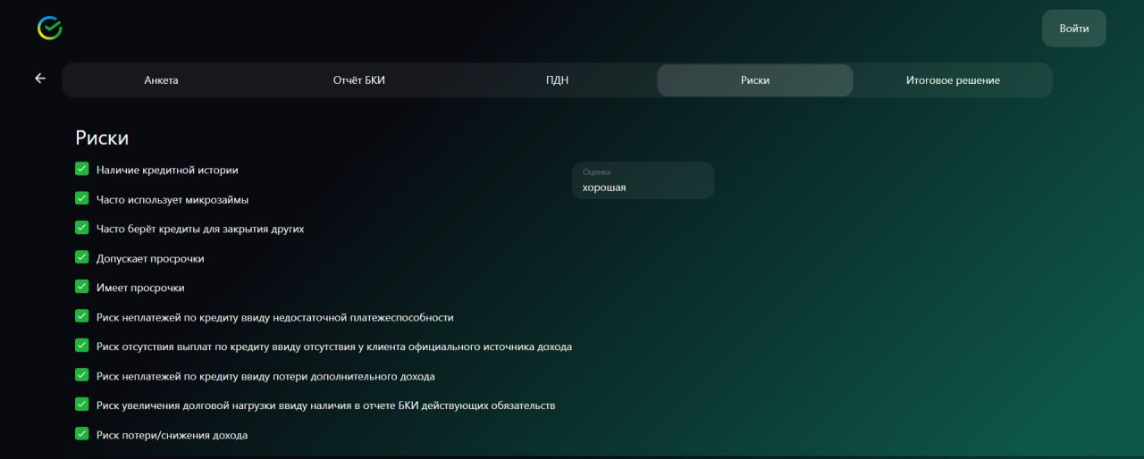

Slide 8
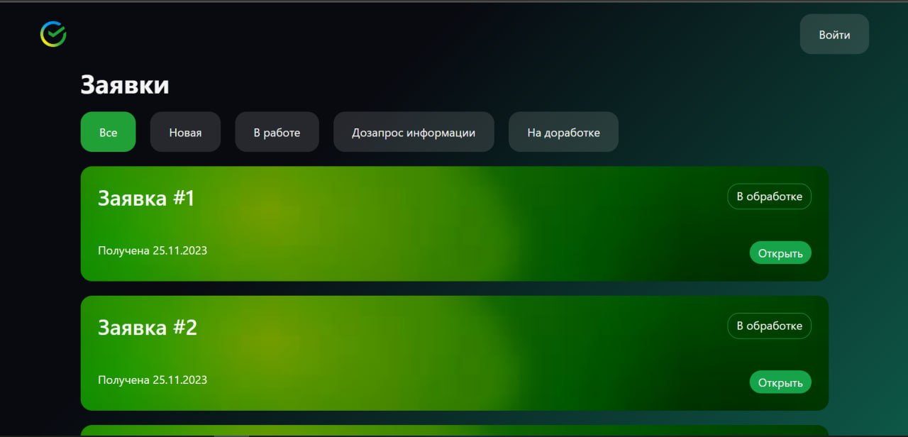

Slide 9
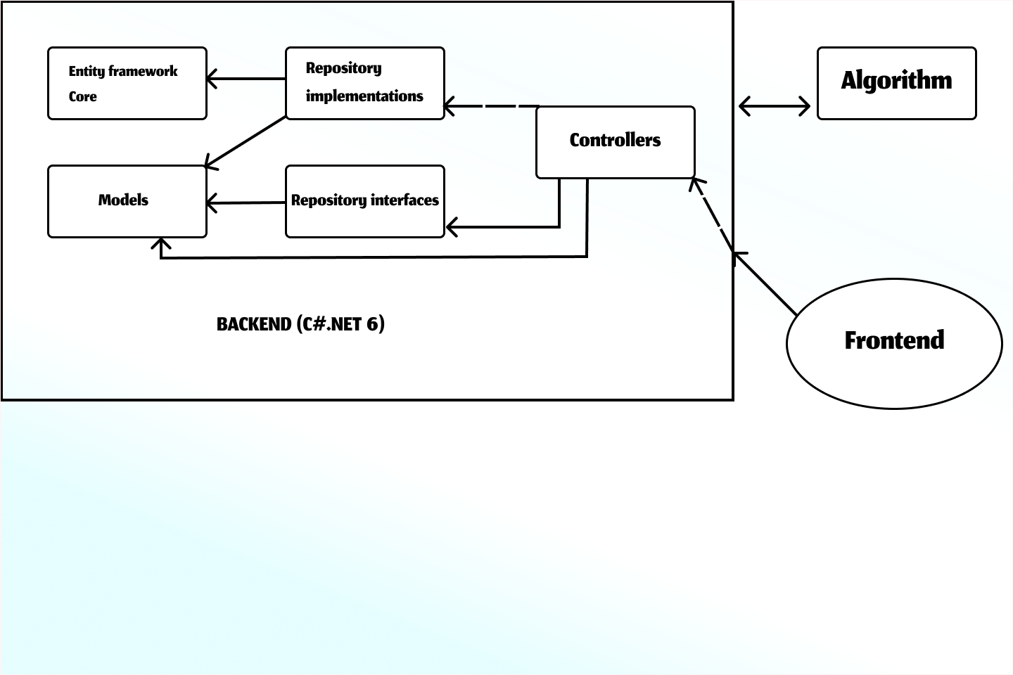
Структура бэкенда
(microservice)

Slide 10
Реализованные идеи
Рабочий прототип веб-приложения
Алгоритм расчета уровня риска заявки
Бэкенд часть

Slide 11

Концептуальные идеи

Slide 12

Интеграция цифрового помощника
Облегчит обработку информации андеррайтером, тем самым ускорив процесс рассмотрения заявки

Slide 13

Реализация ИИ
Поможет в анализе заявок и формировании предварительного вердикта

Slide 14
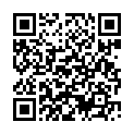
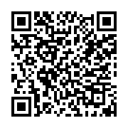
Github репозиторий
Демонстрация приложения

Slide 15
СПАСИБО ЗА ВНИМАНИЕ!

